Slide 1


Муниципальное бюджетное
общеобразовательное учреждение
средняя общеобразовательная школа № 2
ЗАТО Озерный Тверской области
Молодёжный клуб
"Новое поколение»

Slide 2

Актуальность проекта
«Клуб Новое поколение»
Значимость коллективного театрального творчества была поддержана
Президентом РФ. Согласно Поручению Президента Российской Федерации В.В. Путина по итогам встречи со школьниками в ВДЦ «Океан» 1 сентября 2021 г. (№ Пр-1806 от 24 сентября 2021 г.) принято решение о создании, развитии и поддержке школьных театров. В 2023 году в школе был открыт кружок театрального искусства «Театр- это мы!», но постоянного места для репетиций, представления спектаклей не организовано. Не хватает звукового оборудования для проведения мероприятий, досуга детей и подростков.
Воспитанники Медиацентра активно участвуют в медиа программах региона и города, на ВК странице школы публикуют ежедневно статьи о школьной жизни. Места для работы и представления опыта в культурном пространстве не имеют, звуковое оборудование только телефон, компьютер, не хватает звукового и компьютерного оборудования для работы в медиапространстве.
Для организации игровых мероприятий: лего, настольные игры, интеллектуальных марафонов нет единого пространства, мебели, игр.
Для организации кинолектория и спектаклей нужно создать место, оборудованное проектором. Компьютером с интернетом, сценой, мебелью.
Проект «Новое поколение» объединяет школьников в культурном проведении досуговых мероприятий. Расширение диапазона форм работы с ребятами планируется через организацию деятельности молодёжных студий:
Театральная студия «Театр- это МЫ!»
Медиацентр - создание мульти-медийной продукции, практика репортажного дела, проекты в социальных сетях.
Работа школьного музея «История Тверского края» - сохранение и развитие русской традиционной культуры;
Ученики успешно участвуют в активностях движения Первых.
В перспективе организовать занятия: Клуб "Эрудит" - игротека, проведение интеллектуальных игр; Клуб юных ведущих "Будь звездой!«,Кинолекторий- просмотр воспитательных кинофильмов.
Задача кружков творческого развития заключается в создании площадки для эффективной самореализации школьников и родителей «Новое поколение».
Родительская общественность поддержала инициативу школьников и учителей, данный проект участвовал во всероссийском конкурсе грантов родительской общественности осенью 2024 года.

Slide 3
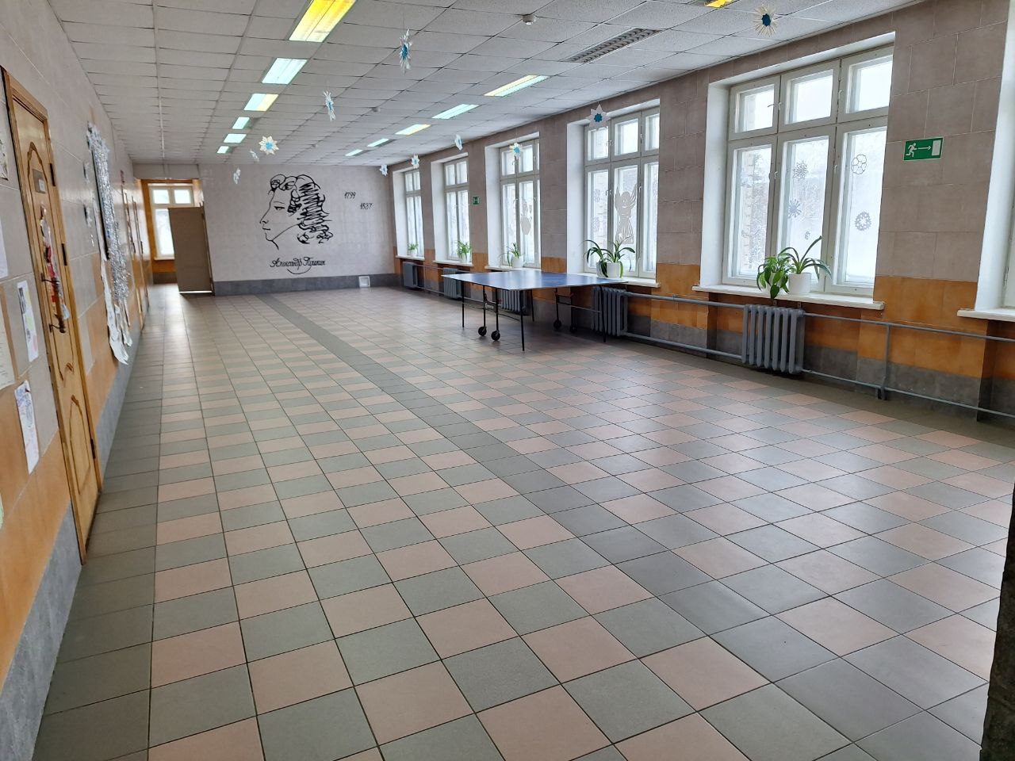
Пространство будет организовано
для обучающихся 1- 11 классов.
Расположено 6 окон.
Цвет стен- серый, пол- кафельный.
Площадь рекреации- 75 кв.м.
Посадочных мест для зрителей нет.

Slide 4

Цель и результат проекта
Цель проекта: | Оснащение школьной рекреации для организации проекта «Новое поколение» учащихся школы к 1 августа 2024 года
Способ достижения цели: | Организация досугового и познавательного пространства в рекреации школы
Результат проекта: | Оснащение рекреации на 3 этаже: банкетки (11 шт), жалюзи (6 шт), стулья (20 шт), 3 стола у стен, 1 овальный стол, стеллажи для книг 2 шт., стенды, компьютер (ноутбук)
Требования к результату: | изучить условия для осуществления проекта; изучить состояние школьного интерьера; познакомиться с современными моделями школьного интерьера; подготовить пространство; организовать сотрудничество педагогов и детей
Пользователи результата проекта: | Проведение активных культурных перемен, урочных и внеурочных занятий, досуговых совместных (родители и школьники) мероприятий.

Slide 5
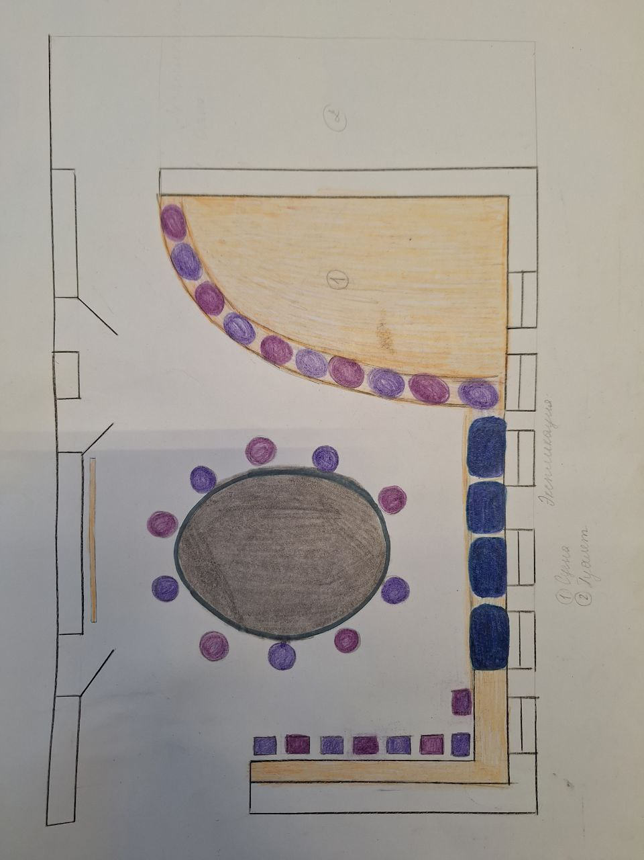

Slide 6
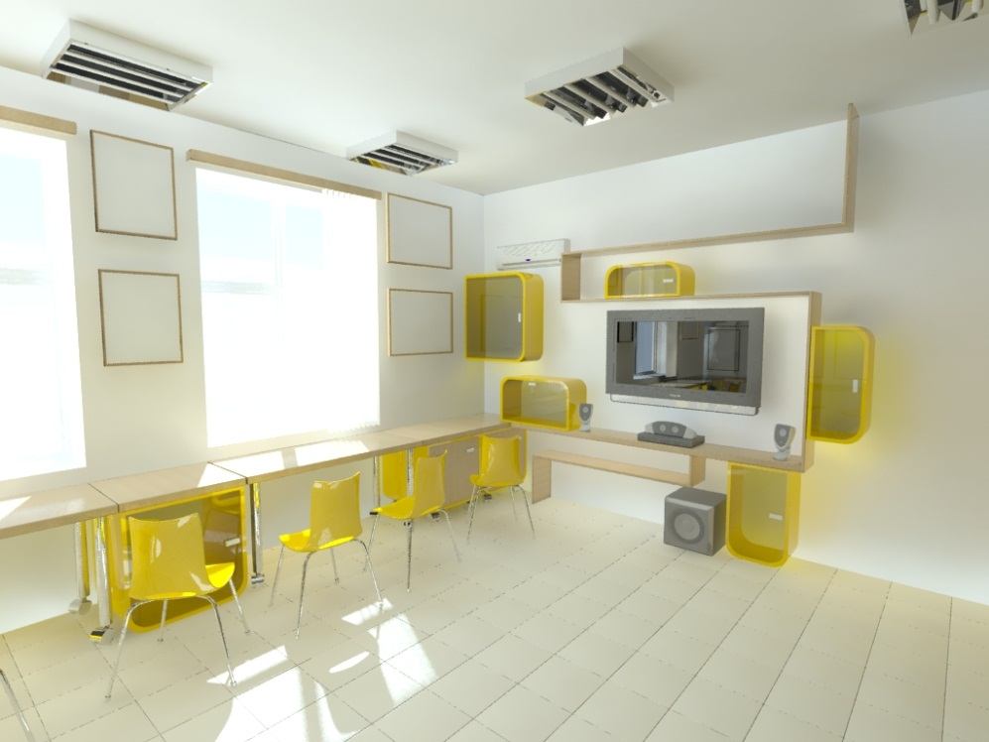
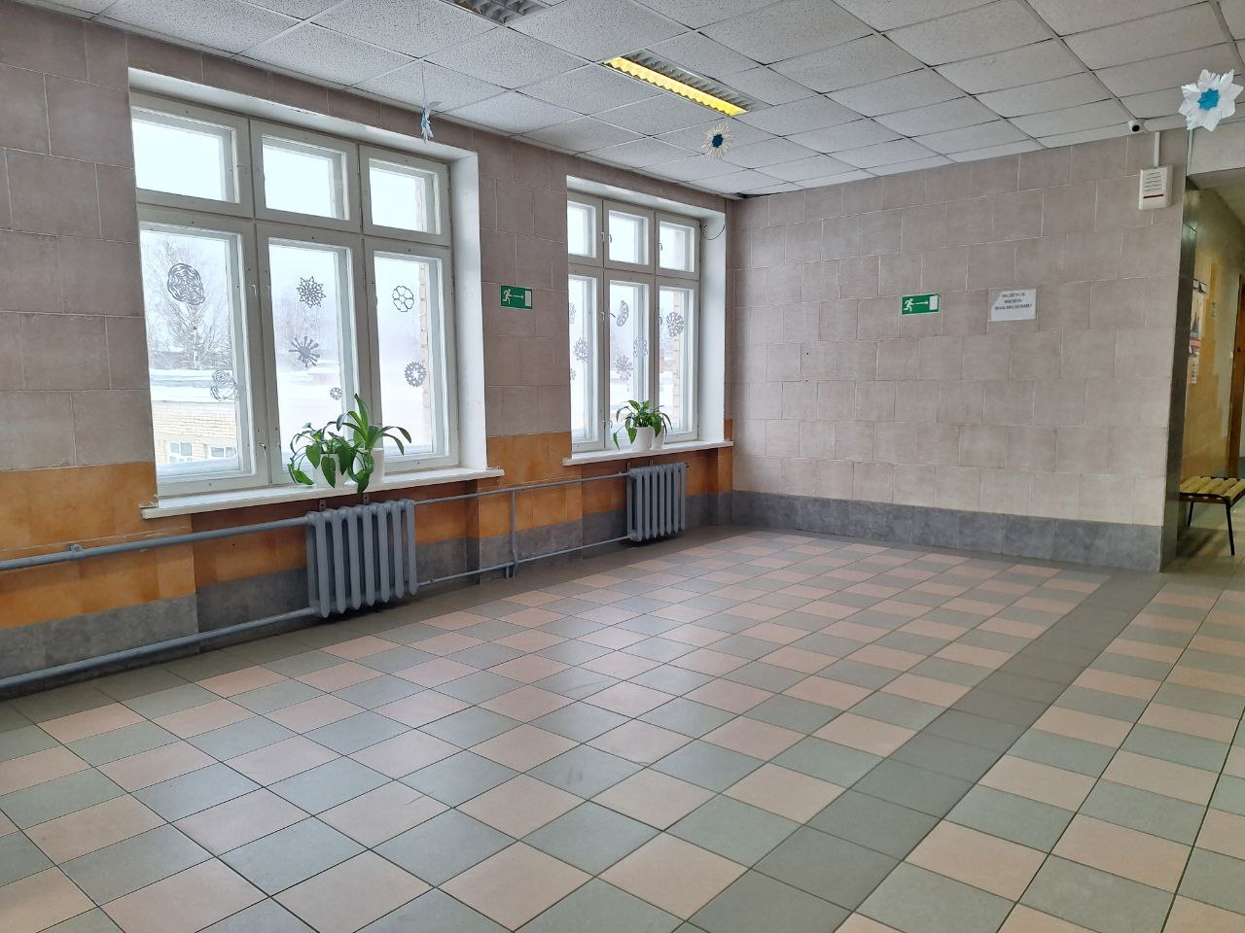
Мебель (примеры)- вдоль окон и стены поставить столы со стульями (для работы медиацентра)

Slide 7
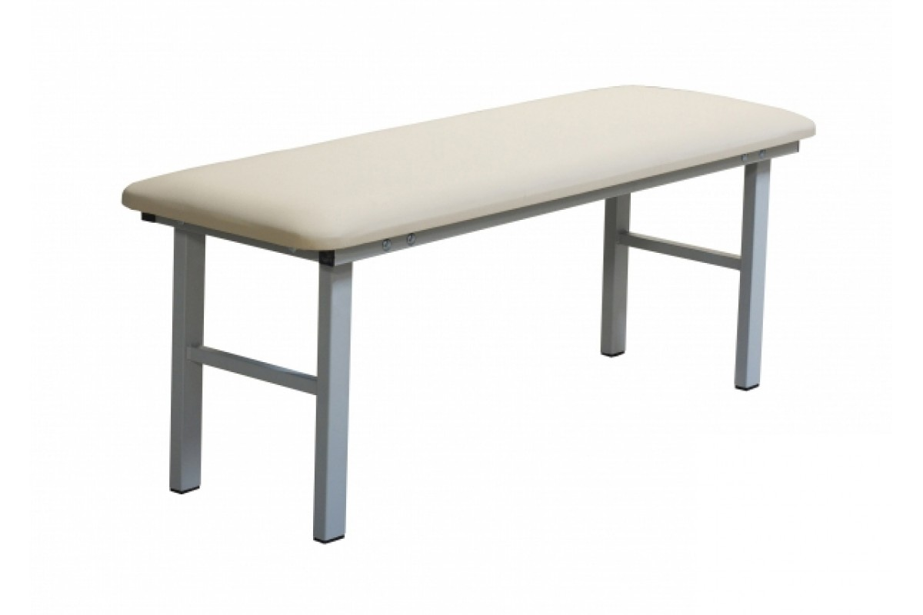
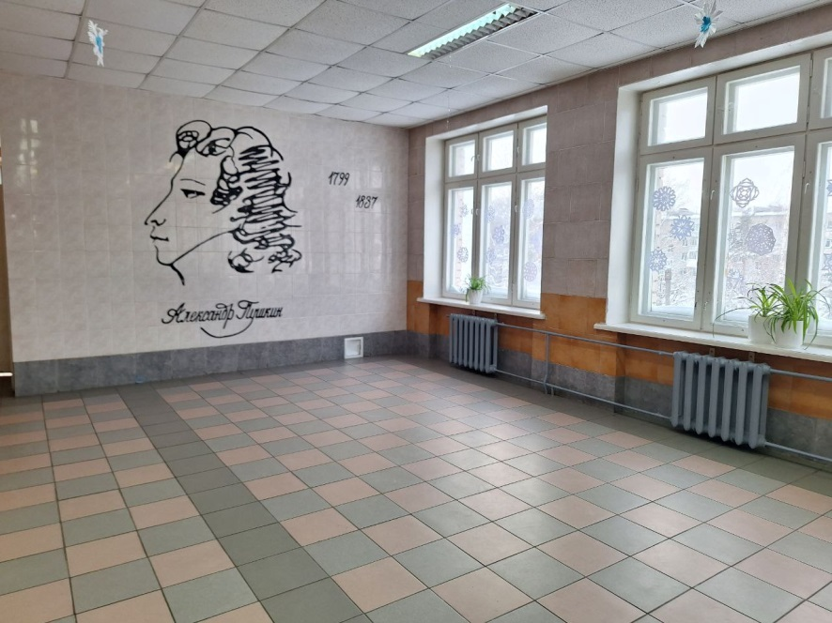
Мебель (банкетки)- трёхместные -11 шт
Для организации зрительного зала на мероприятиях (спектаклях)

Slide 8

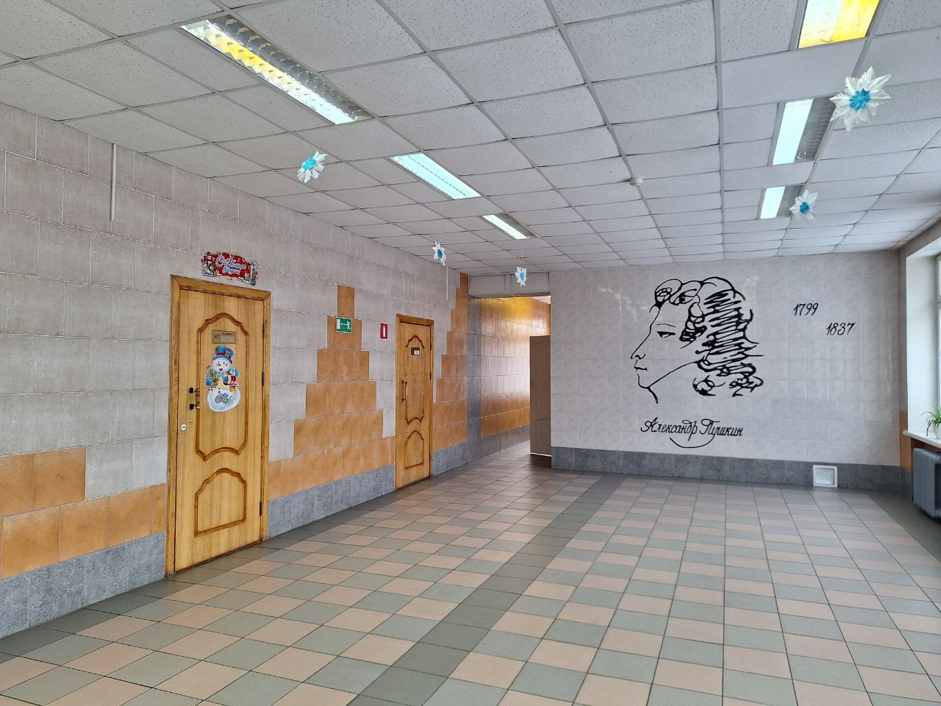
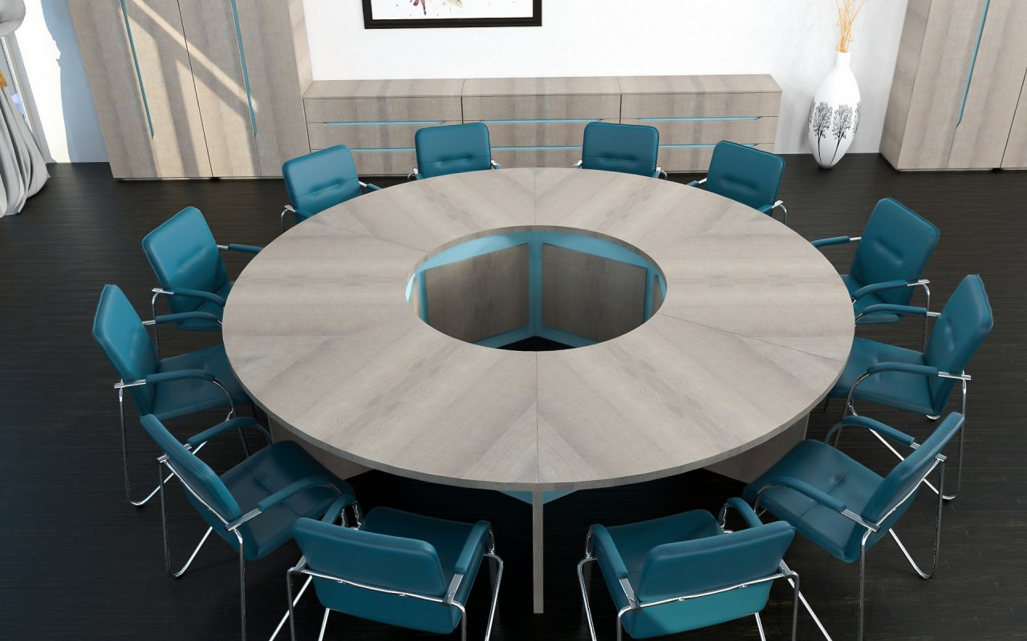

Slide 9
